Slide 1

Vad händer på Livsmedelsverket - PFAS?
Sabina Litens Karlsson – Enheten dricksvatten och kemiska ämnen

Slide 2
Vad händer på Livsmedelsverket - PFAS? 1/2
Nationella gränsvärden för PFAS i kommunalt dricksvatten klara. Gäller från 2026.
Riktvärden för dricksvatten från privata brunnar på gång
Matkorgen 2022 pågår - PFAS i svenska livsmedel klart 2023/2024. Exponeringsuppskattning - vilka livsmedel bidrar till exponering?
Regeringsuppdrag - PFAS-kontaminerade områden i Sverige och hur mkt som tas upp av fisk, kött och vegetabilier
Regeringsuppdrag – se över förbud PFAS i kartong och papper
Notes:
På livsmedelsverket arbetar vi med att försöka lägga ihop hela bilden gällande exponering för PFAS från mat och dricksvatten.
RU- förbud papper och kartong – saknades data, inte tillräckligt med underlag för att sätta ett förbud. Men hoppas på det totala PFAS-förbudet som KemI driver tillsammans med andra MS.

Slide 3
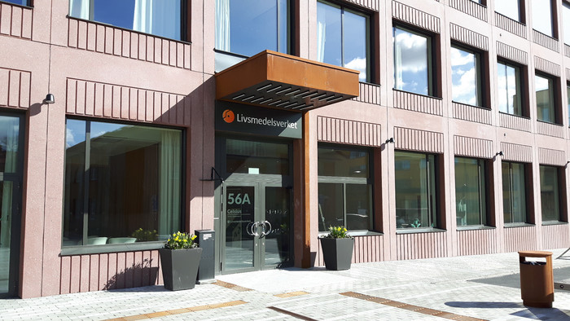
Vad händer på Livsmedelsverket - PFAS? 2/2
6. Nordiskt möte vår 2024 – riskbaserad kontroll PFAS
7. Stöd till lokala kontrollmyndigheter – egenfångad fisk
8. Provtagningsprogram för PFAS
9. Kommunikation
Notes:
Sist men inte minst så arbetar vi mycket med kommunikation inom dessa frågor.

Slide 4


Vad händer inom EU - PFAS?
Efsa - risk-och nyttovärdering av fisk - bl.a. PFAS
  Klar tidigast 2025
Kommissionen - gränsvärden inom EU för PFAS-4 i livsmedel
  Fisk, skaldjur, kött och ägg som säljs (EU-förordning 2023/915)
  Gäller sedan jan 2023
  ALARA – ej hälsobaserade
  Gränsvärden för andra livsmedel på gång
  Gränsvärden för PFAS i foder diskuteras
  Brett förbud PFAS - Europeiska kemikaliemyndigheter
Notes:
PFAS i mat och dricksvatten inte är ett enskilt svenskt problem.
Samtidigt som fisk är nyttigt pekar Efsa ut fisk som en stor källa till PFAS men även till dioxin, kvicksilver och PCB. EU-KOM har därför beställt en risk- och nyttovärdering av fisk från Efsa. Den värderingen är tänkt som en hjälp för medlemsstaterna att kunna hantera frågor som den vi diskuterar idag. För dioxin har vi faktiskt exakt samma situation som för PFAS, där TVI också sänkts till så pass låga nivåer att det kommer överskridas. Värderingen beräknas vara färdig tidigast 2025.
Parallellt arbetar EU-KOM med att ta fram gränsvärden för PFAS i livsmedel. Dessa tas fram enligt ALARA (as low as reasonable achievable) vilket innebär att man tar bort de livsmedel med de högsta halterna. Dessa gränsvärden är alltså inte hälsobaserade men det är på det sätt man oftast tar fram gränsvärden för miljögifter och kontaminanter i livsmedel.
KOM väntar naturligtvis också på den risk- och nyttoanalys som görs på fisk.
Så är det till exempel med gränsvärdena för både dioxin och kvicksilver i fisk. De gränsvärden som finns skyddar inte alls mot för höga intag av dessa kontaminater, eftersom exponeringen beror av både halten i fisken men också så klart på hur mycket man äter.

Slide 5
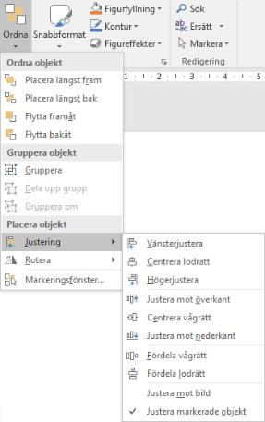
Tips och tricks
Tips!
Använd knappen återställ!
Linjera flera objekt vågrätt eller lodrätt
Markera de objekt som ska linjeras. Gå till fliken Start och klicka på Ordna.
Välj Justering och välj justeringsalternativ.
Tänk på: Om du till exempel justerar mot överkant är det bra att tänka på att det objekt du vill flytta upp ligger en bit nedanför de andra. Det är det objektet som ligger högst upp som styr. (Eller längst till vänster om du vänsterjusterar, längst till höger om du högerjusterar och så vidare.)
Fördela mellanrum mellan objekt
Denna funktion fördelar avståndet lika mellan olika objekt. Markera de objekt som ska justeras (minst tre stycken) och välj Fördela vågrätt eller Fördela lodrätt.
Flytta objekt mer exakt
När man flyttar objekt flyttas det i intervaller enligt ett fast mått. (Tittar man noga så ser man att det ser ”hackigt” ut när man flyttar objektet). Men håller man ner Alt‑tangenten så flyttas objektet mer exakt.
Flytta objekt vågrätt eller lodrätt
Håll ner Shift‑tangenten och dra ditt objekt i sidled så flyttas det efter en rak linje vågrätt. Drar man det uppåt eller neråt och håller ner Shift-tangenten flyttas det efter en lika rak lodrät linje.
Snabbkopiera ett objekt
Håller man ner Ctrl‑tangenten samtidigt som man drar objektet skapas en kopia av objektet.
Markera flera objekt samtidigt
Klicka på ett objekt och håll ner Shift‑tangenten (går även med Ctrl) samtidigt som man klickar på nästa objekt.
Tangent-kombinationer
Man kan även kombinera genom att hålla ner flera tangenter sam­tidigt.
Vill man till exempel göra en kopia på ett objekt som ska hamna vågrätt med originalet markerar man objektet, håller ner Shift och Ctrl och drar åt sidan.
Visa stödlinjer
Gå till fliken Visa och kryssa i Stödlinjer.

Slide 6
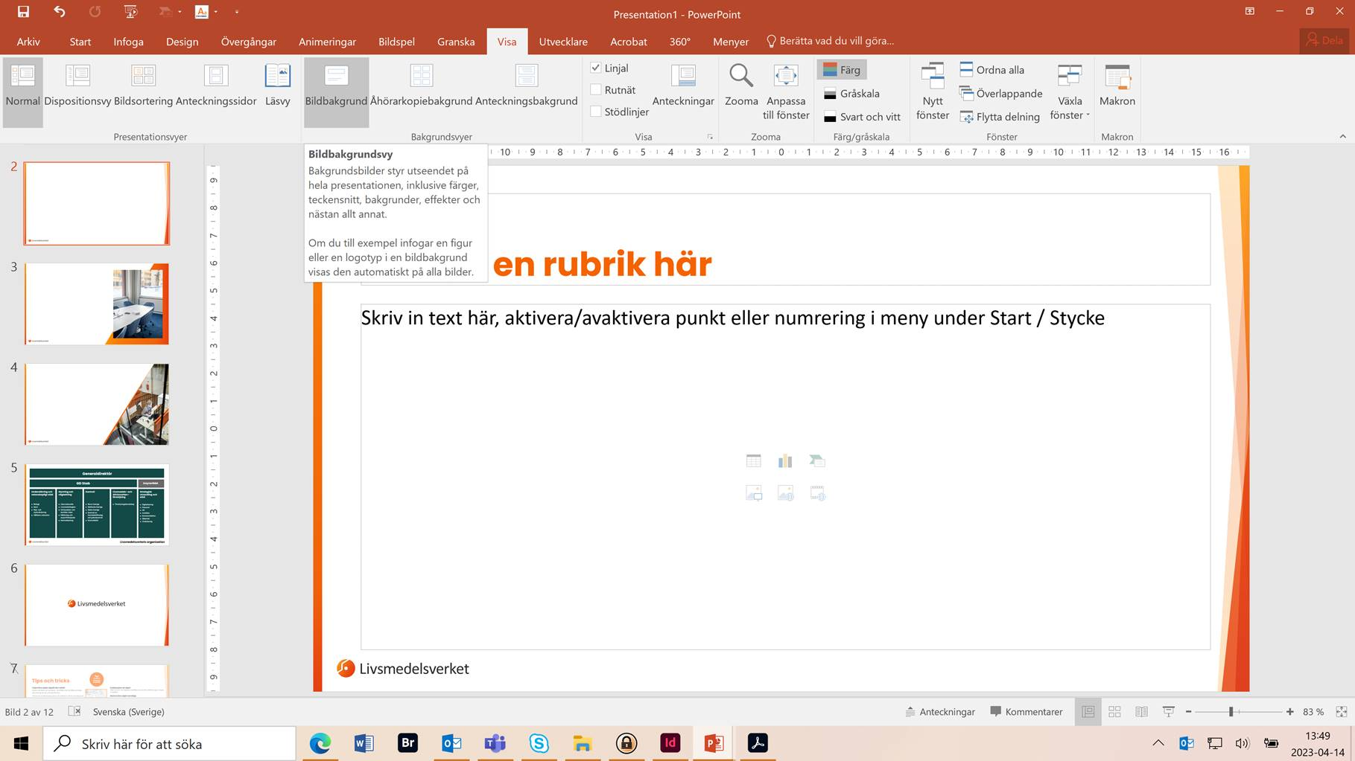
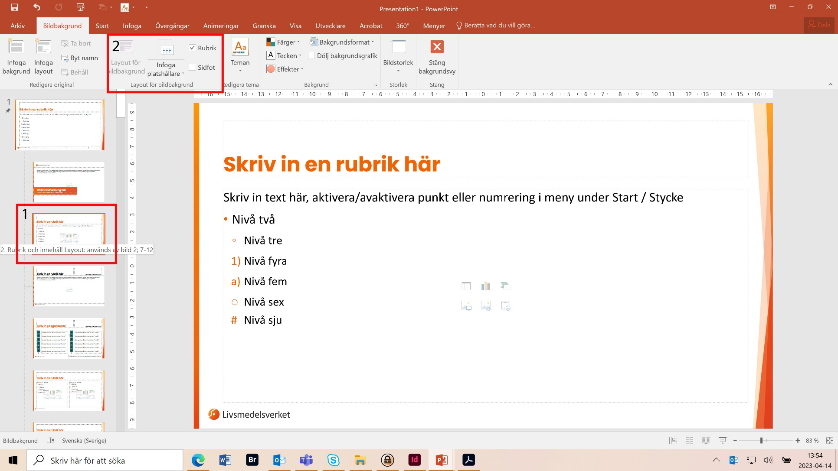
Sidfot
Att göra dold sidfot synlig
Sidfoten är dold på de flesta av våra mallsidor. Dock kan du enkelt kryssa i en ruta som gör dem synliga på de sidmallar du önskar.
Gå på fliken Visa och klicka på det som heter Bildbakgrund
Gå nu till fliken Bildbakgrund, markera mallsidan du vill lägga till sidfoten (1) och kryssa sedan i Sidfot under layout för bildbakgrund (2). Välj sedan att stänga bakgrundsvy (det röda krysset).

Slide 7
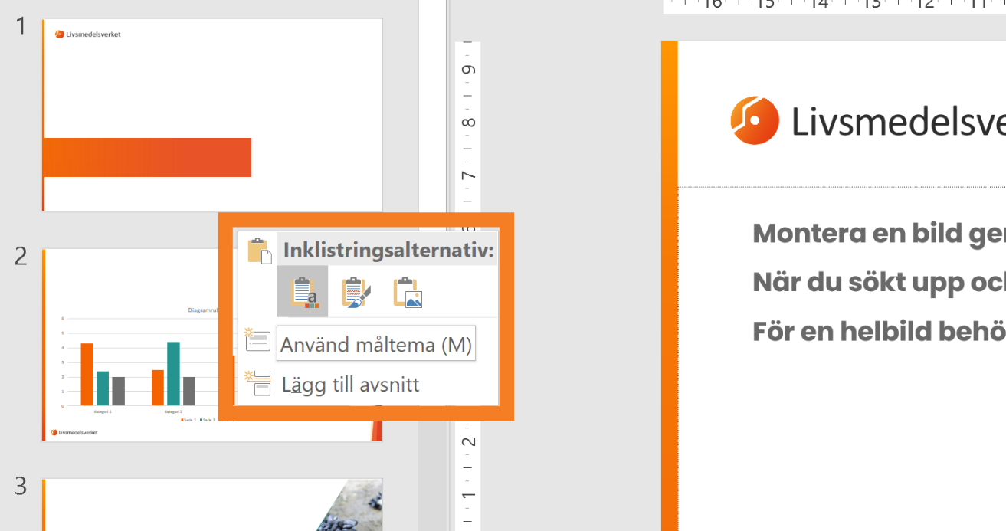
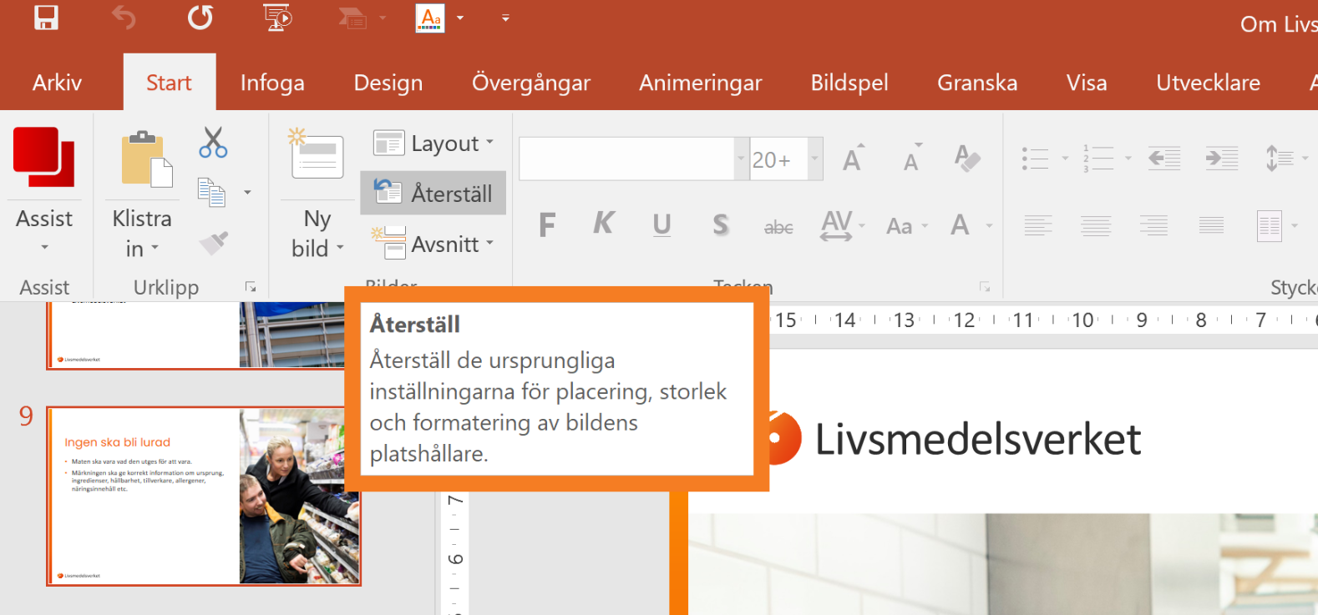
Klistra in dina gamla sidor
Klistra in sidor
När du klistrar in dina sidor från en äldre PowerPoint är det viktigt att du väljer rätt format. Du ska välja Använd måltema (M), symbolen med ett litet a och färgade punkter.
Obs! Om det nu blir fel färg i t.ex. rubriken behöver du nu trycka på symbolen återställ. Nu kommer mallen automatiskt justera inställningarna efter hur mallen är inställd.
Det finns stor risk att layouten inte alls ser ut som du önskat, gå då in under fliken Layout och välj din önskade design. Hur väl det fungerar hänger mycket på hur korrekt den gamla mallen är.
Bara kopiera texten
Ibland kan det vara enklast att bara kopiera texten, välj då oformaterad text när du klistrar in den.

Slide 8
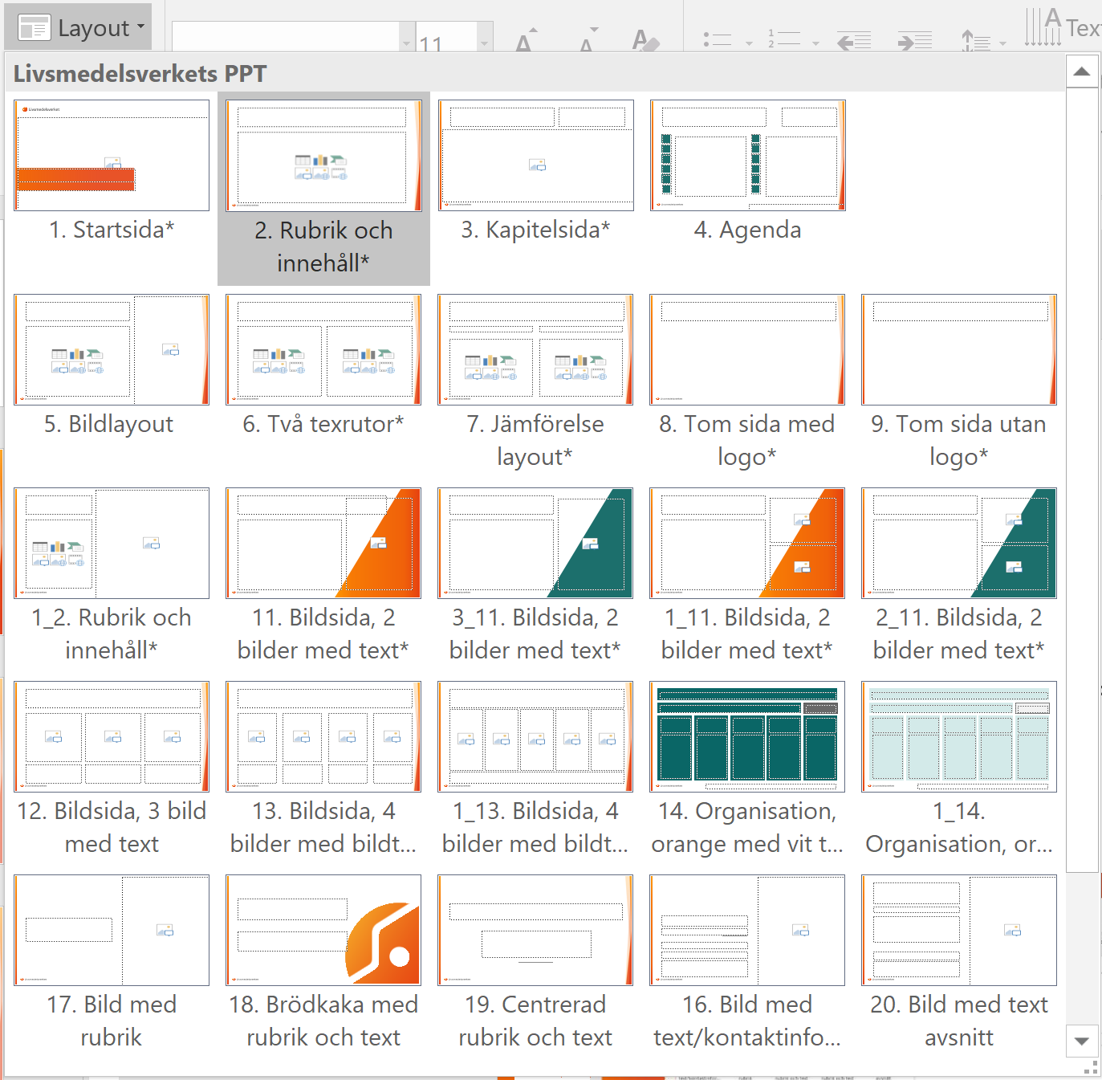
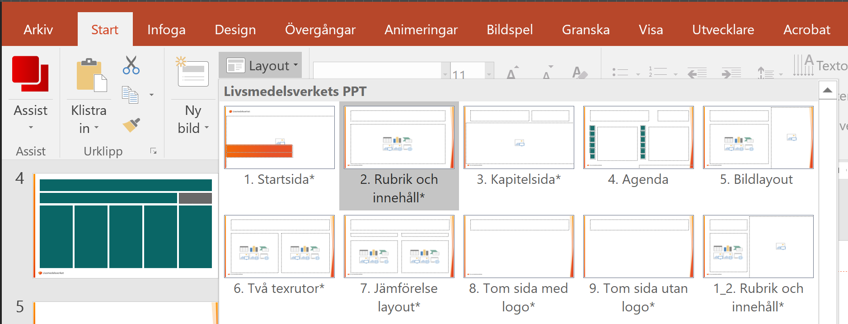
Välja layout
Layout
För att välja utseendet på en sida går man in under fliken layout. I mallen ligger nu 38 olika sidlayouter du kan använda.
Vissa layouter är specifika för vissa ändamål, varje layout har olika namn som beskriver vad den ska användas till. Vissa layouter finns där för att mallen ska fungera korrekt, bl.a. 35 och 36.
Tanken är inte att du ska använda så många olika layouter som möjligt i en presentation, utan nu har du större valmöjlighet att få till en sida efter hur du ha vill presentera ditt material.

Slide 9
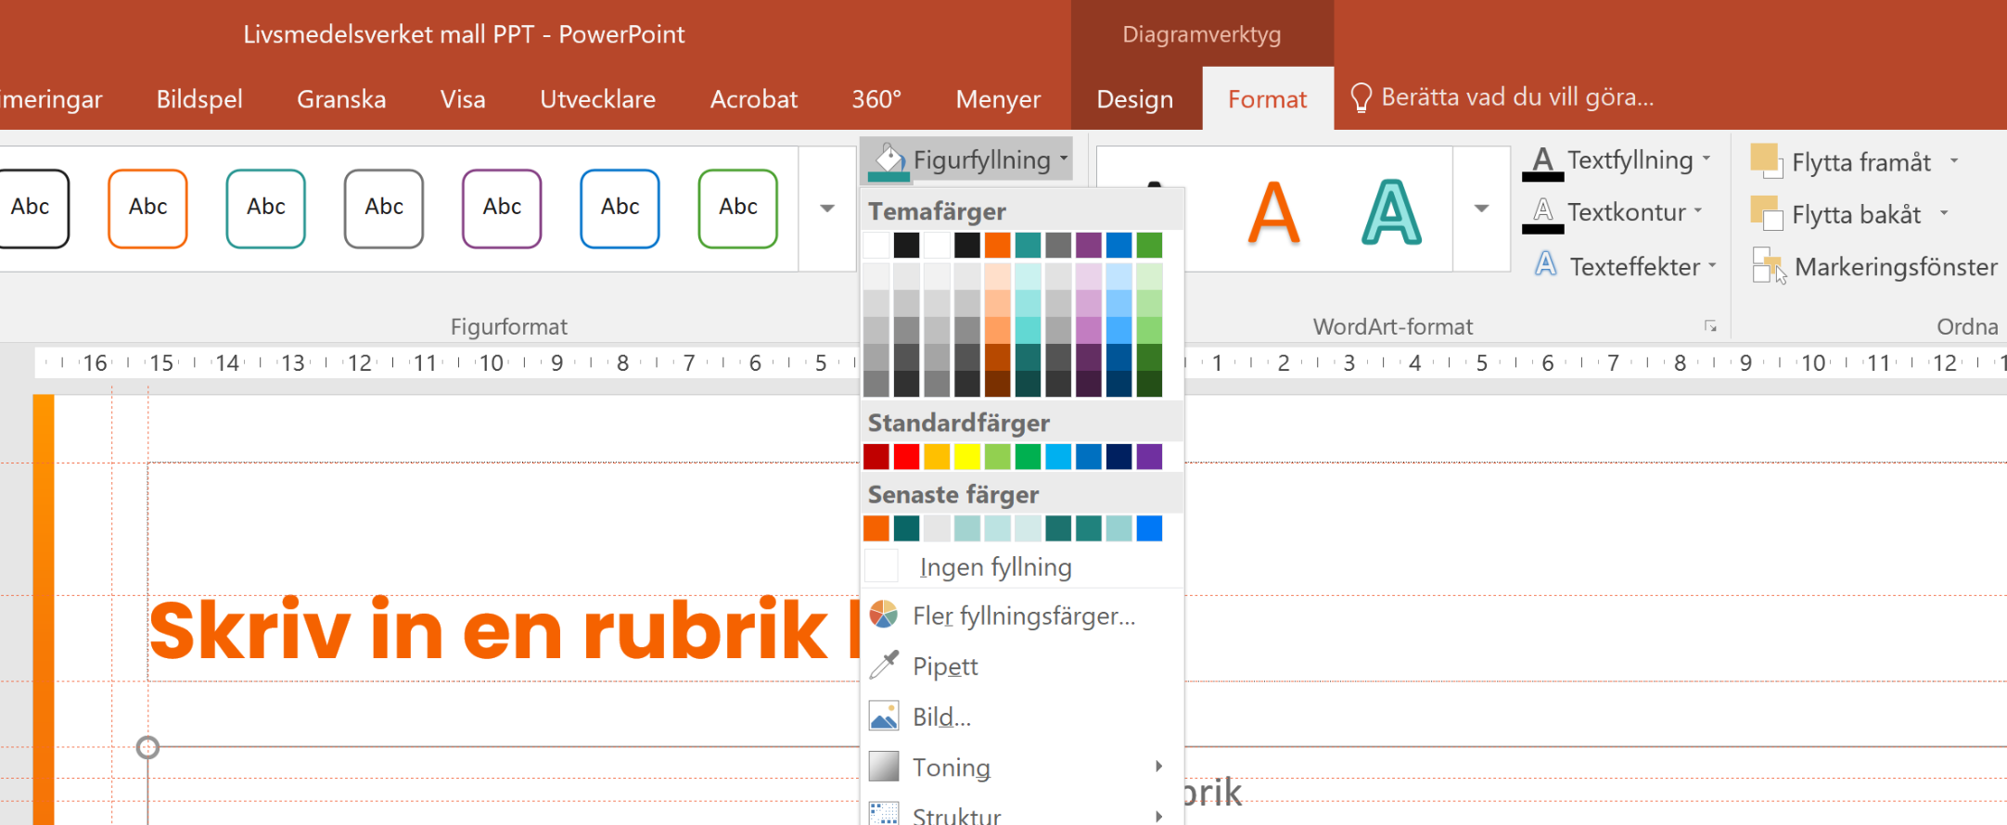
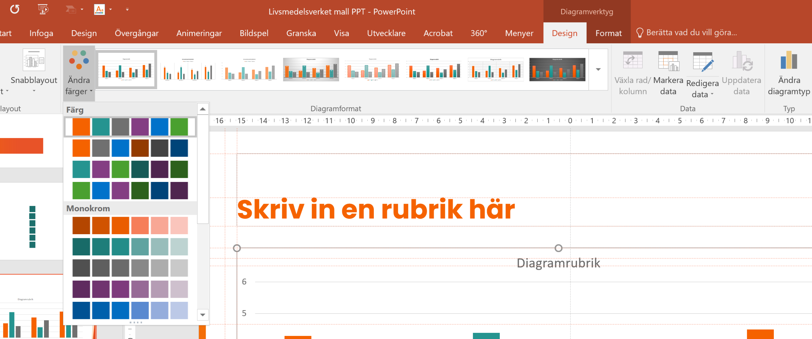
Färg och form
Färger
I mallen ligger Livsmedelsverket temafärger inlagda per default. Det innebär att det enkelt går att byta ut olika färgade figurer till våra egna färger. För att hitta färgpaletten markerar du ett objekt, sedan klickar du på fliken
Figurfyllning i menyraden som du hittar under fliken Format.
De färger i raden högst upp är Livsmedelsverkets åtta kulörer.
Diagramfärger
Ni kan enkelt justera färgerna i diagram och tabeller. Enklaste sättet för att justera färgerna i ett diagram.
Enklaste sättet är att justera detta genom att markera diagram > Diagramdesign > ändra färger. Nu kommer ni kunna välja mellan olika färgalternativ, vi rekommenderar blå monokrom

Slide 10
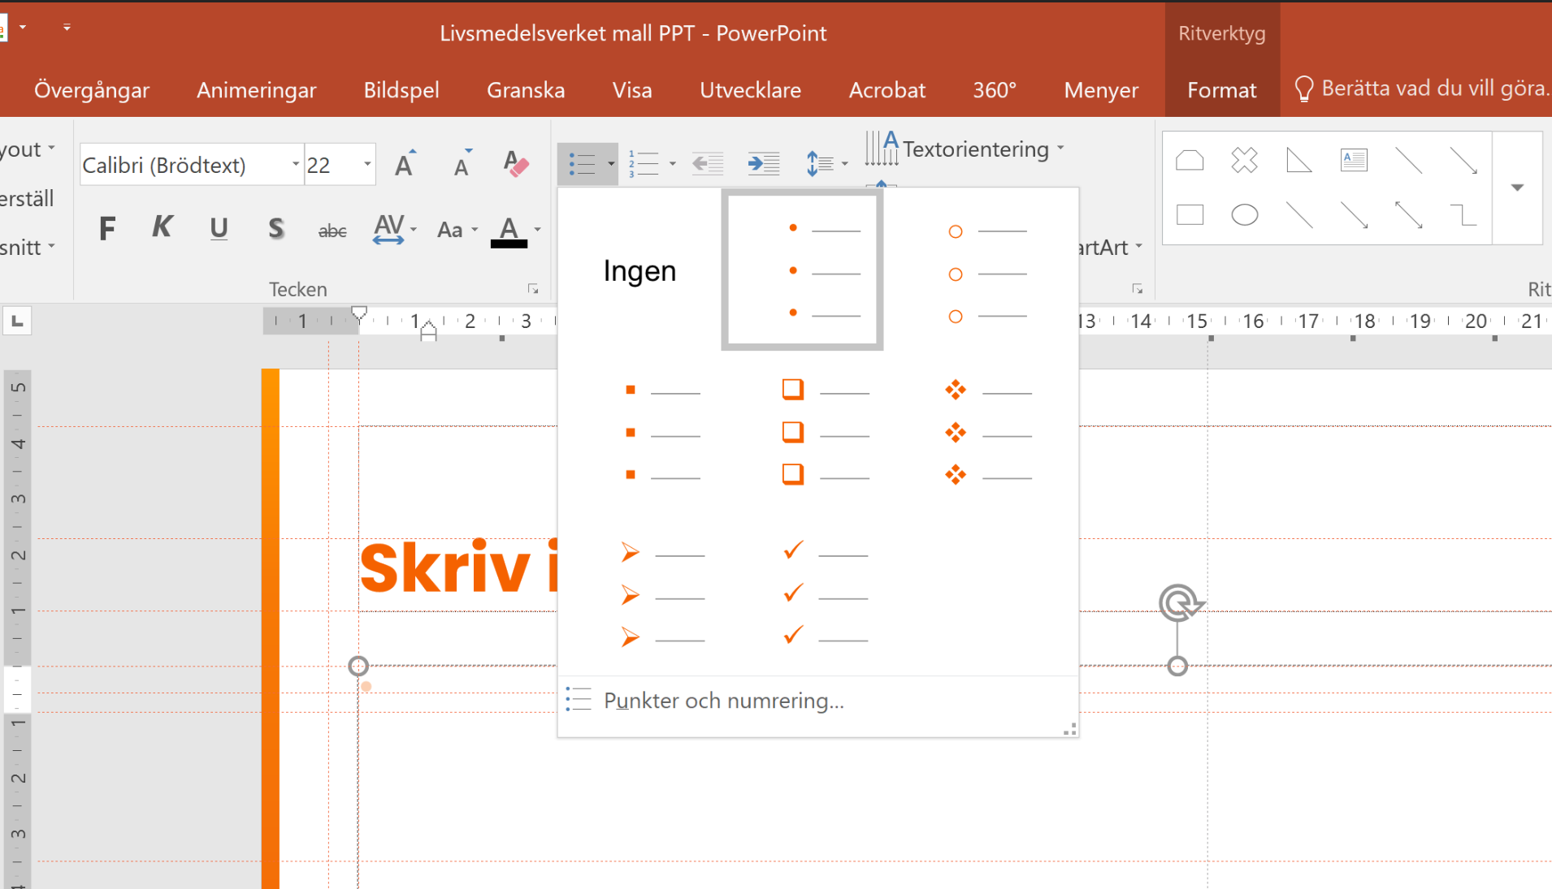
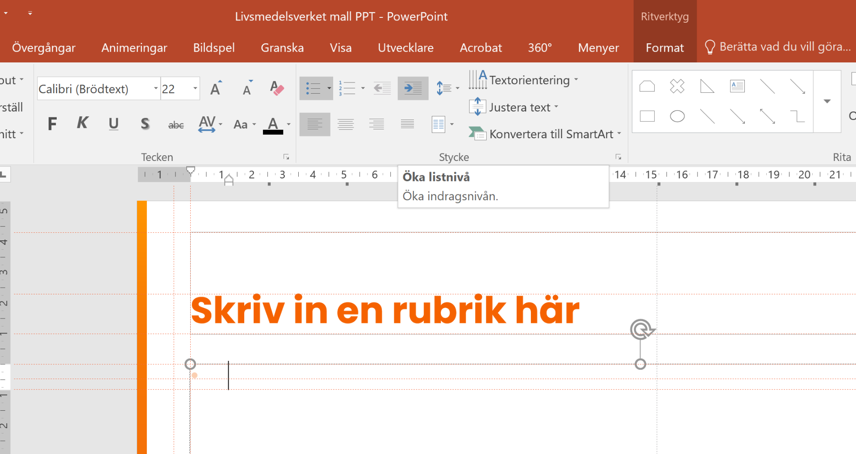
Med eller utan punkter
Styr punkterna
För att styra om det ska vara punkter eller inte går du till ikonen punktlistan med 3 punkter med linjer. Här styr du hur du vill att det ska se ut. Du väljer ”Ingen” för att dölja punkterna. Vill du istället ha en numrerad lista väljer du ikonen för numrering som ligger bredvid punktlistan.
Olika nivåer
Du kan enkelt justera dina listor i olika nivåer genom att använda ikonerna Öka/Minska listnivån. Det fungerar även på specialsidor som Agenda. Där kan du styra utseendet på siffrorna i fyrkanten. Vill du ha en siffra eller ett klockslag justerar du listnivån så att storleken anpassas till rutan.

Slide 11
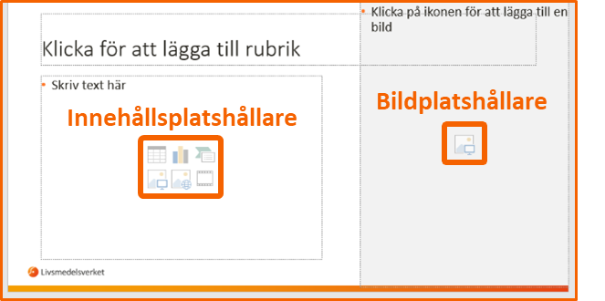
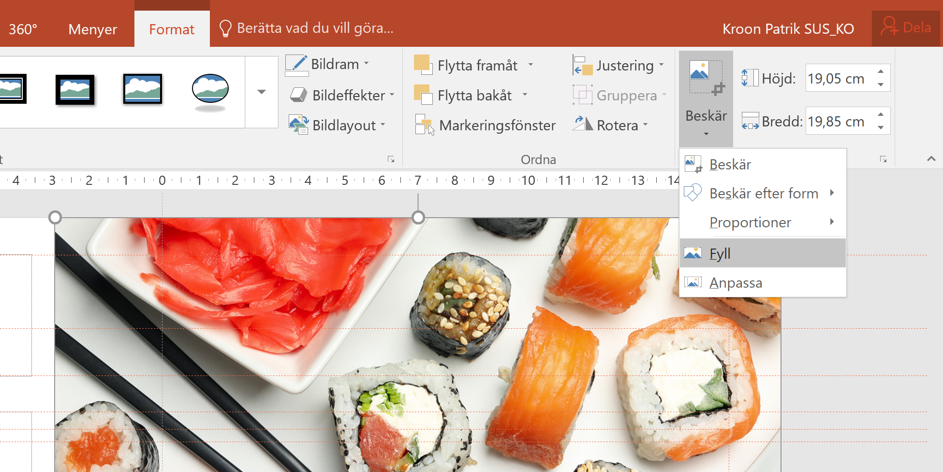
Att justera en bild
Innehållsplatshållare är till för vilken typ av innehåll som helst. Som text, diagram, tabell eller till och med film. Bildplatshållare är endast för bilder. Dessa har enbart en bildikon i mitten.
Om du infogar en bild i en innehållsplatshållare kommer platshållaren anpassas efter bilden och bilderna i presentationen kommer ha olika storlek. En bildplatshållare behåller sin ursprungliga storlek vilket ger en mer konsekvent form. Bilden kommer att beskäras automatiskt.
Är du missnöjd med hur bilden beskurits i en Bildplatshållare kan du i efterhand justera beskärningen. Markera bilden du vill justera och gå till fliken Bildverktyg – Format. Längst ut i högerkanten finns verktyget Beskär.Klicka och dra i bilden för att flytta den inom sin yta. Drar du i de små svarta kanterna ändras bildplatshållarens yta. Använd fyll eller anpassa för att bilden ska anpassa sig efter ramen

